Slide 1
Príroda Ameriky
Zaijímavosti

Slide 2
Ľadová jaskyňa Mendenhall na Aljaške
Úžasná jaskyňa, dlhá takmer 20 kilometrov, sa nachádza pod ľadovcom Mendenhall medzi ľadovým poľom Juneau a jazerom Mendenhall. Z dôvôdu globálneho otepľovania sa topia okolité ľadovce a tým sa vzhľad tejto jaskyne neustále mení.Ľadovec sa vplyvom tepla z tlaku chodze roztápa pod nohami

Slide 3
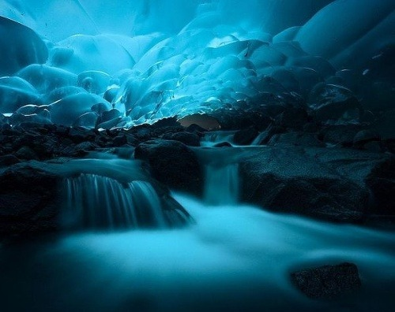

Slide 4
Fly Geyser
Fly Geyser je nevadská najteplejšia atrakcia.
Nachádza sa v kúte súkromnej pôdy v nevadskej púšti Black Rock
Je jednou z najúžasnejších atrakcií štátu, hoci mnohí obyvatelia ešte stále nevedia, že existuje.
Tečie horúcou vodou bohatou na minerály, čím vytvára ohromujúco bizarnú a krásnu kónickú formáciu s pozoruhodnou mikroklímou vo svojom okolí. V súčasnej dobe je Fly Geyser súčasťou geotermálnych vrtov Hualapai a má asi 12 metrov výšku a široký je 3,7 metrov. Má viacfarebné, teplomilné riasy rastúce na karbide vápnika, čo mu dodáva zaujímavý vzhľad.
Fly Geyser sa vždy nachádzal na súkromnom majetku, takže nikdy nebol prístupný verejnosti ani turistom. Ale v roku 2016 projekt Burning Man kúpil Fly Ranch a teraz ponúka prehliadky.
Nachádza sa asi 20 km severne od Gerlach, Nevada po štátnej ceste 34. Fly Geyser je ľahko viditeľný z boku cesty a jeho oblaky horúcej vody sú viditeľné z kilometrov ďaleko.

Slide 6
Ďakujem za pozornosť
Ivan Sigmar Kern

